Slide 1
Linux Competence Center
活動状況報告 （2006.9 ～ 2007.4）
宗像尚郎 （ munakata.hisao@renesas.com )
RSO システムビジネス本部

Slide 2
Agenda
現状分析と戦略策定
  リナックス市場動向 （市場規模、顧客ニーズ、ルネサスポジション）
  ルネサスビジネス状況
  リナックス開発コミュニティの見方
  ルネサスのリナックスサポート戦略 （再設定）
活動経過報告 （これまでの活動で学習した内容）
  kernel 整備
  toolchain 整備（コンパイラ、デバッガ）
  userland 整備（アプリケーションソフトウエア）
  システム性能 （マルチメディアアプリケーション）
まとめ

Slide 3
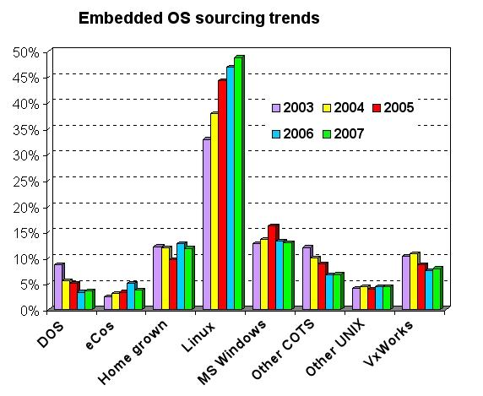
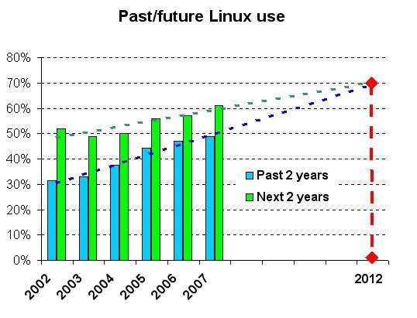
1.1.1 もはや我々もリナックスを避けては通れない ?
Which OSes have been in your (company's)
embedded designs during the past two years?
出展 ： Linux Device ［ http://www.linuxdevices.com/articles/AT7065740528.html ］

Slide 4
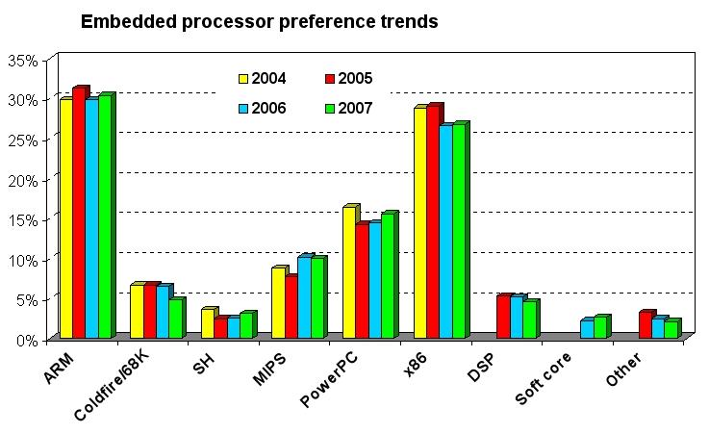
1.1.2 SuperH はリナックス対応CPUの中で存在感あり
SuperH を使いたいと考えるユーザーが2006 → 2007 で増えていることは注目に値する。
Linux OS が使える embedded CPU のひとつとして SuperH が認知されている実績は重要
引用 ： ［ http://linuxdevices.com/files/article077/embedded_processor_current_trend.jpg ］

Slide 5
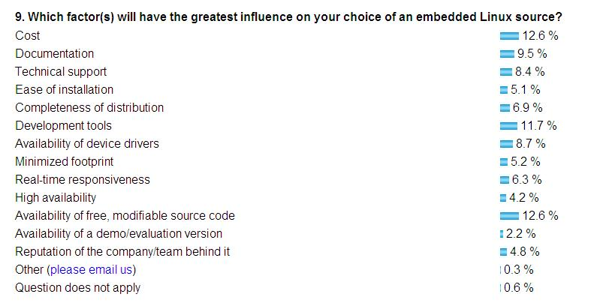
1.1.3 顧客はリナックスでソフト開発費抑制を狙いたい
組込み機器メーカーは ① ソフトウエアの開発コスト削減、 ② 既知の知識 （ソース、ドキュメント）
の有効活用、 ③ 無償で優れた開発環境 を期待してリナックスを採用したいと考えている。
⇒ SuperH MPU でリナックスを動かした場合に、実際にこれらのメリットを享受できるだろうか ?
引用 : [http://www.linuxdevices.com/cgi-bin/survey/survey.cgi?view=archive&id=01302007173158 ]

Slide 6
1.1.4 リナックス採用拡大はルネサスには追い風 （の筈）
組込み機器分野でもリナックスOSの搭載が顕著に増加している
リナックス対応強化はルネサス32bit MCU拡販施策として妥当
海外で SuperH リナックス適用実績をアピール（=実証）すれば
アーキテクチャ特殊性を消すことで参入障壁を下げられるはず
（ ARM/MIPS/PPC と同じ土俵に乗るだけ、差別化要因ではない）
ルネサスは 時代の流れとしてのリナックスOS採用拡大を
SuperH 拡販の好機として積極活用していく事が出来る筈
SH は既にLinuxでは海外を含め相当の認知度があるのだから

Slide 7
1.2.1 典型的な Negative Spiral ［国内案件］
リナックスはルネサスが開発したソフト
ではない。故に社内に SH-Linux の素性
などを的確に把握できている人がいない
顧客の要求に応じてコミュニティからSH用のリナックス資産を集めてきて
オープンソースとして無償提供した
顧客は他社CPUで検証した性能や品質が SuperH Linuxで達成できない事を
ルネサスの責任であると巧妙にクレーム
顧客の主張には無理があると感じながらも、ビジネスを失わないために、ルネサスの
費用負担で社外3rd party に対応を都度依頼
顧客からこれ以上クレームを受けない
ようにルネサス責任範囲を絞り込んだ
保身的な提案を行うようになってくる
問題の根
SONY
Panasonic
ルネサスとの関係が深い国内大手顧客の場合には ARM/MIPS で出来ていることはルネサスが何とかしてくれるという暗黙、ないし露骨な期待を持たれているケースが多い ⇒ 結果的に個別後追い対応で莫大な費用がかかる

Slide 8
1.2.2 典型的な Negative Spiral ［海外案件］
ARM や MIPS 比べた場合 SuperH Linux では
参照可能な実装実績や再利用可能な検証済
プログラムの流通実績が非常に 少ない
SIベンダーが SuperH 向けの開発を
行う場合、自力でリナックス環境整備を行う
作業が多く必要になるので、他のCPUより
原価が高くなりビジネス的旨みが少ない
顧客からSI ベンダーに照会があった場合には、リナックスで充分な実績があり、より利益が
確保しやすい 他社製 CPUを推奨してしまう
SuperH Linux を使ったソリューション
の採用実績が増えていかない
問題の根
VTEC
TomTom
海外では SuperH の認知度が相対的に低いので ARM/MIPS の Linux環境で
実現できる機能や達成できる性能が SH のリナックスでも実現出来る事を実証しなければ SuperH は選択の土俵にすら上げてもらえない現実

Slide 9
1.2.3 Linux BSP構成要素
kernel
（OS core）
共通部分
SuperH
依存部分
compiler
（GNU tools）
共通部分
SuperH
依存部分
Application
（User Land）
共通部分
SuperH
依存部分
①
現在は 右記の全てを BSP と
して一括提供、
技術サポート
↓
それが最善か?
②
③
④

Slide 10
1.2.4 ルネサスの Linux ビジネス現状総括
オープンソースソフトウエアは、ASIS 提供されたプログラムをユーザーの自己責任で使いこなすのが原則…… しかし、お客にソリューションとして提供する場合には、提供者であるルネサスは内容について無知であってよいわけがない ！
Linux OS はメインフレームでも使われる大規模なソフトウエアであり、顧客の多岐
にわたるリクエストに的確に対応する為のサポートスキルが絶対的に不足している
これまで急場しのぎで 3rd Party 丸投げ対応した例もあるが、顧客からの要求に
対応するために費用を垂れ流すことになりがち。 要素技術の社内蓄積が課題
ルネサスは SuperH というリナックスとの相性が良いMPUを
持っているのだが、リナックスサポートを武器として積極的にマーケットにアクセスするまでリナックスを活用できていない。 むしろ リナックスサポートの難しさに腰が引けていないか ?

Slide 11
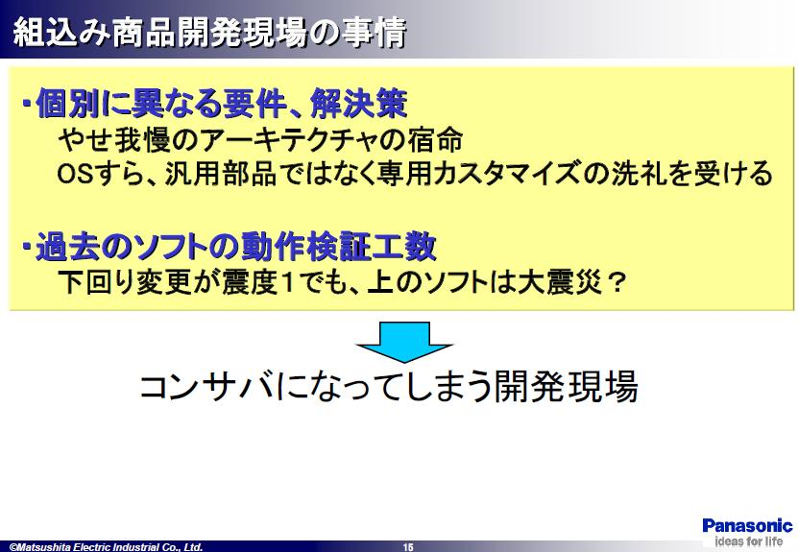
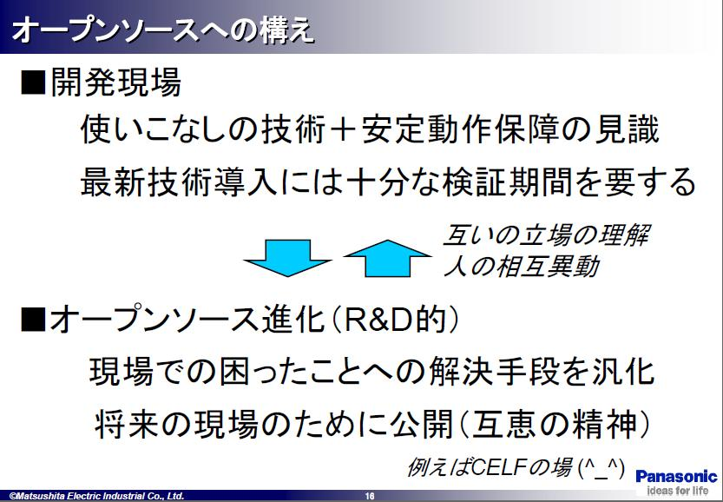
1.2.5 顧客も苦しみながらリナックスに取り組んでいる ①
Panasonic
UniPhier
Panasonic Linux UniPhier プラットフォーム ソフトウエア統括 梶本氏プレゼン資料 （Emblix Forum 2007 資料引用 ）

Slide 12
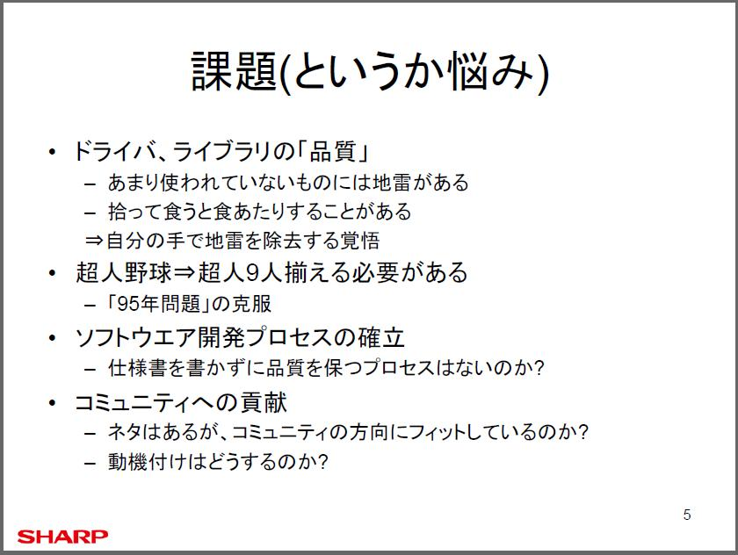
1.2.6 顧客も苦しみながらリナックスに取り組んでいる ②
SHARP
AQUOS
SHARP AQUOS Linux 開発取りまとめ（幕張研究所） 熊谷氏のプレゼン資料 （Emblix Forum 2007 資料引用 ）

Slide 13
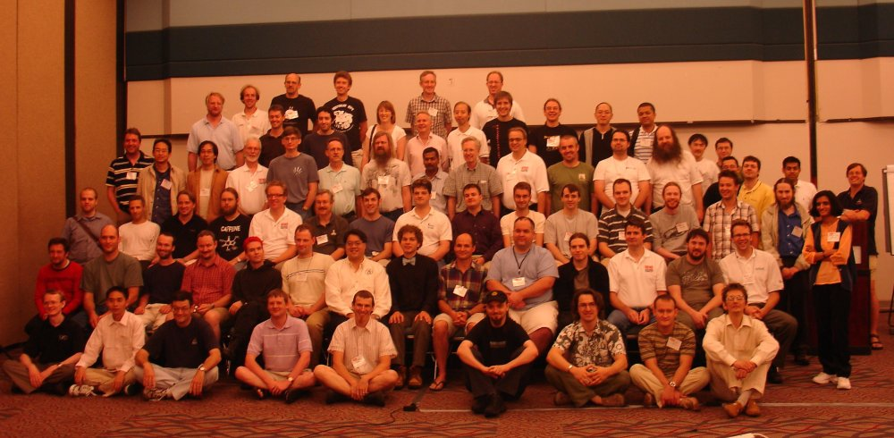
1.3.1 リナックス開発コミュニティ
Linus Torvalds invite only の kernel Summit 2006の参加メンバー ＝ コア中のコア
Magnus
Thomas
Paul
Linus
Andrew
Linus と Andrew （黄色枠） を頂点としたこの写真のメンバーを中心にリナックスは発展している。
ルネサスでは SuperH 責任者（メンテナー） の Paul と Magnus の2人をメンバーにできた
2006年 kernel summit 参加者集合写真 ［ http://lwn.net/Articles/191841/ ］

Slide 14
1.3.2 開発コミュニティの視点 ①
Linux kernel マスターメンテナー ： Andrew Morton 意見（要約）
  Ｌｉｎｕｘ kernel は Tier1 である x86 と x86_64 をターゲットに開発している
  PPC、S390、Sparc、ARM、そして最近では BlackFin が Tier_2 の位置付け
  SuperH も （とは言っていないが） kernel 内で同じようなポジショニングだろう
  Tier_2 アーキテクチャのテストは 主として開発者が行わなければならない
  （ 世の中のオープンソースのユーザーからの Feedback は期待できない ）
  意図していなくても kernel の進化に伴ってTier_2 の動作に支障が出てしまう
  場合がある。 これら障害に対する対策をフィードバックしないと Tier_2 向け
  の Linux kernel の品質がどんどん悪くなってしまうという事態が発生する
  Linux kernel の開発現場であるメインライン以外で （後追いの） メンテナンスを
  行うのは本来あるべき姿ではなく、結果的には余計なコストがかかる不味いやり方だ
SuperH が Linux 標準サポートアーキテクチャ と言っても、ルネサスが積極的に
メンテに参加しなければ、kernel の進化に逆行してどんどん劣化していくものだ
これは ARM、MIPS など我々のライバルでも状況はほぼ同じといえる

Slide 15
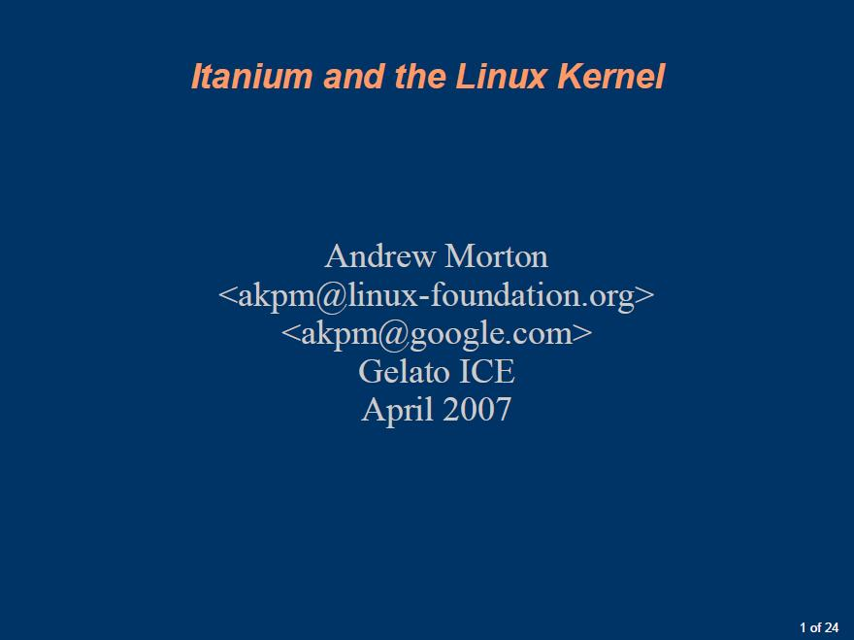

Andrew Morton ＠ ICE Geｌato meeting 2007-4-17
http://www.ice.gelato.org/apr07/pres_pdf/gelato_ICE07apr_keynote_itaniumandlinux_morton_google.pdf

Slide 16
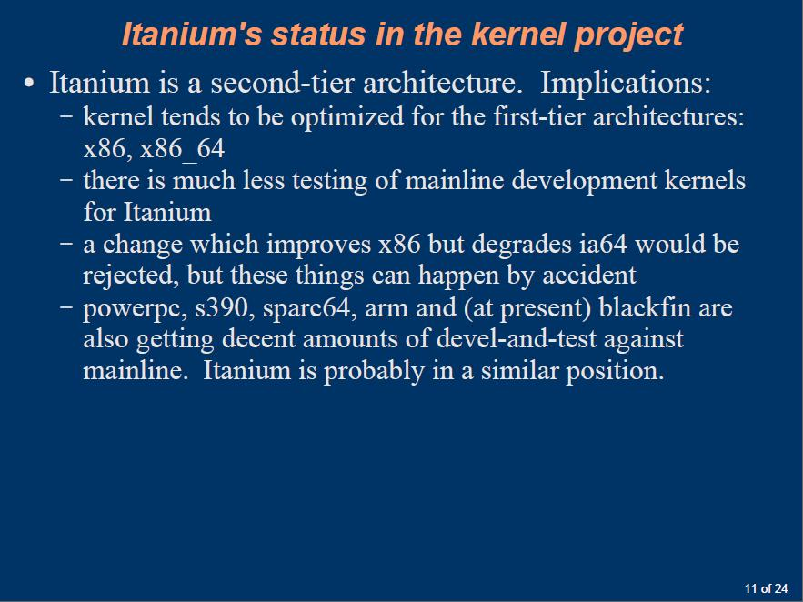
Andrew Morton ＠ ICE Geｌato meeting 2007-4-17
実はこの講演は Itanium Linux 開発者向けの内容だが、Itanium を SuperH と読み替えると SuperH Linux の課題と対応が良くわかる
http://www.ice.gelato.org/apr07/pres_pdf/gelato_ICE07apr_keynote_itaniumandlinux_morton_google.pdf

Slide 17
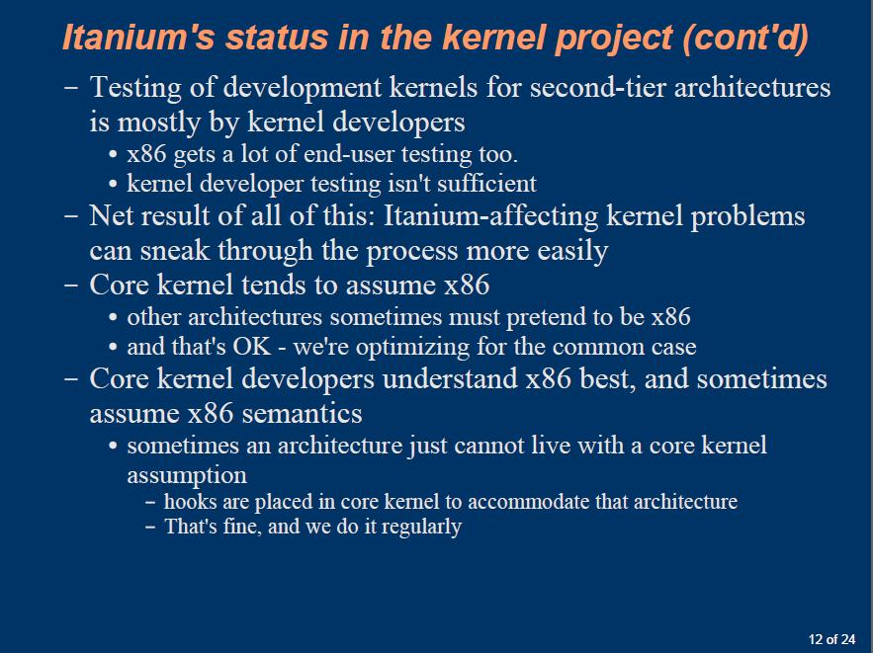
Andrew Morton ＠ ICE Geｌato meeting 2007-4-17
http://www.ice.gelato.org/apr07/pres_pdf/gelato_ICE07apr_keynote_itaniumandlinux_morton_google.pdf

Slide 18
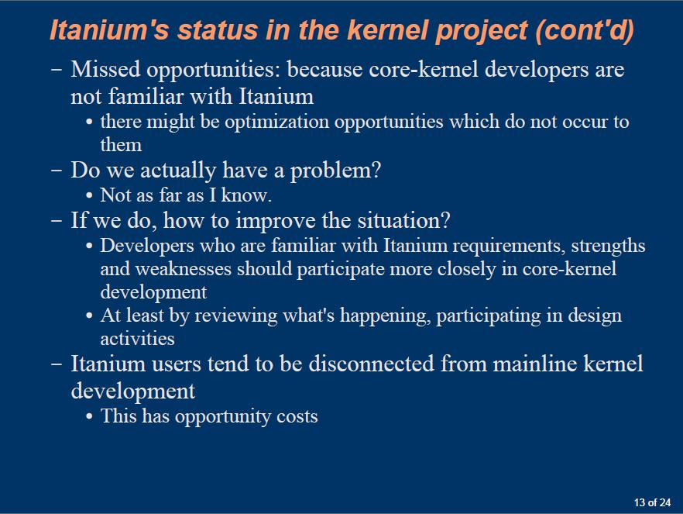
Andrew Morton ＠ ICE Geｌato meeting 2007-4-17
http://www.ice.gelato.org/apr07/pres_pdf/gelato_ICE07apr_keynote_itaniumandlinux_morton_google.pdf

Slide 19
1.3.2 開発コミュニティの視点 ②
開発コミュニティ キーメンバ ： Thomas Gleixner 意見（要約）
  本来リナックスカーネルの配布元はひとつであったはずだが （今でも kernel.org
  が唯一の kernel リリースポイント） 最近これとは別に ディストリビューションの
  カーネル（Redhat、Montavista など） や、CPU/デバイスベンダーのカーネル
  （ARM、Cirus Logic、ATI ）、さらに ボードベンダのカーネルが公開されており
  組込みのユーザーがこれらを使い始めているのは 非常に不味い傾向（悪夢）だ
  オープンソースの開発現場（メインライン） からの離脱していく事は、サポートの混乱
  を招くだけでなく、オープンソース開発の仕組み自体を破壊してしまう可能性がある
  ARM 等のやり方 （＝独自サイトだけにバグFIX を集約する方法 ） は大問題
  メインラインカーネルを使わないことは、結果的には大きなリソースの無駄使いだ
  本来の互恵の精神に立ち返ってメインラインにコードをフィードバックするべきだ
Embedded Linux が広がっているが、開発の進め方には大きな疑問を感じている。メインラインから離脱して別のリポジトリを運用する方法は、一見お客を満足させるように見えるが オープンソースの正常な発展を妨げる非常に危険な挑戦である。

Slide 20
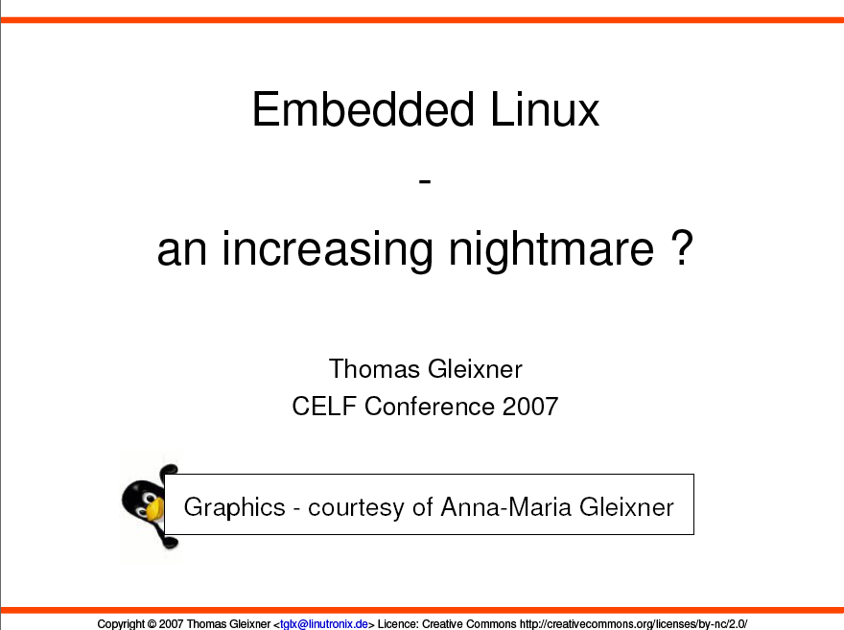
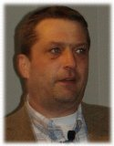
Thomas Gleixner ＠CELF ELC keynote 2007-4-17
原文 ； http://lwn.net/Articles/230831/ Linux Weekly News 関連記事 ： http://lwn.net/Articles/230831/

Slide 21
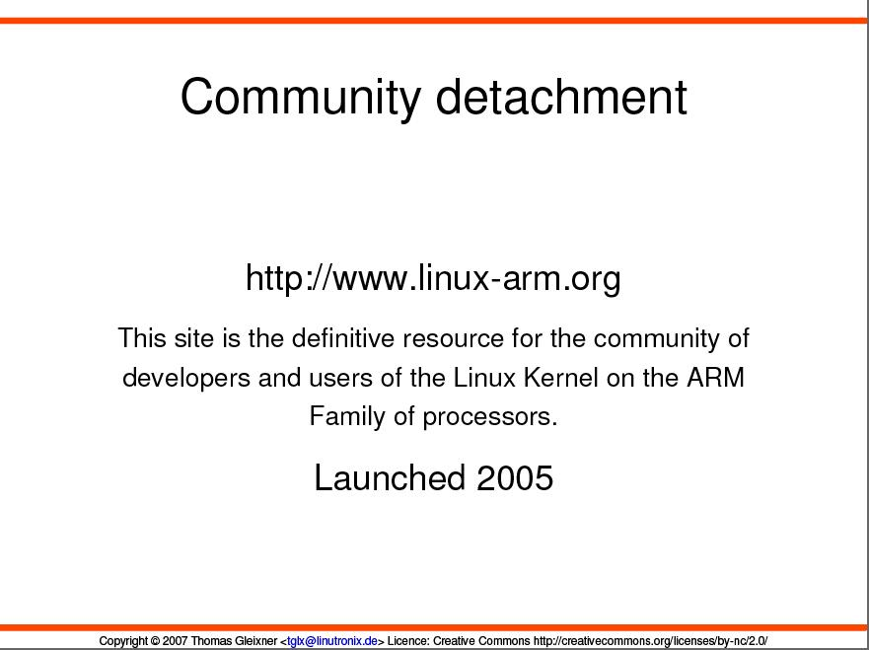
Thomas Gleixner ＠CELF ELC keynote 2007-4-17
これは 開発コミュニティの ARM サポートサイト
同じように コミュニティの SuperH サポートサイトもある
原文 ； http://lwn.net/Articles/230831/ Linux Weekly News 関連記事 ： http://lwn.net/Articles/230831/

Slide 22
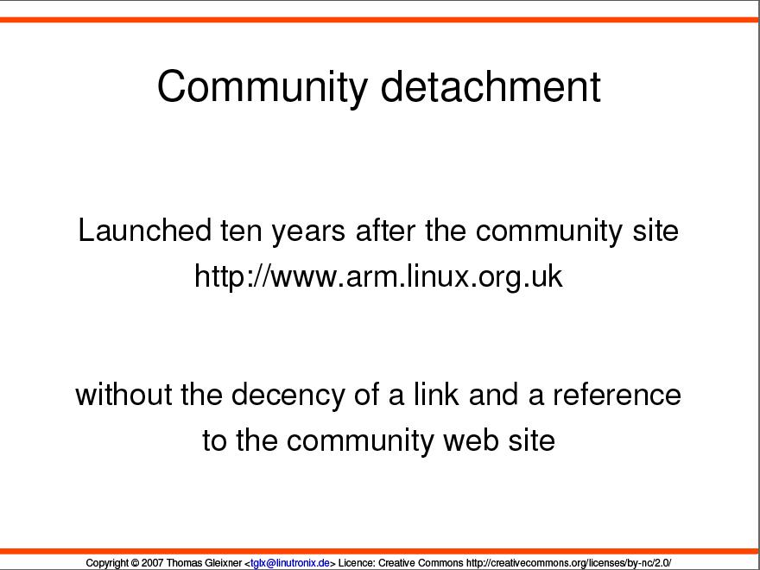
Thomas Gleixner ＠CELF ELC keynote 2007-4-17
これは ARM 社が後から作った Linux サポートサイト ････ これは何だ？
原文 ； http://lwn.net/Articles/230831/ Linux Weekly News 関連記事 ： http://lwn.net/Articles/230831/

Slide 23
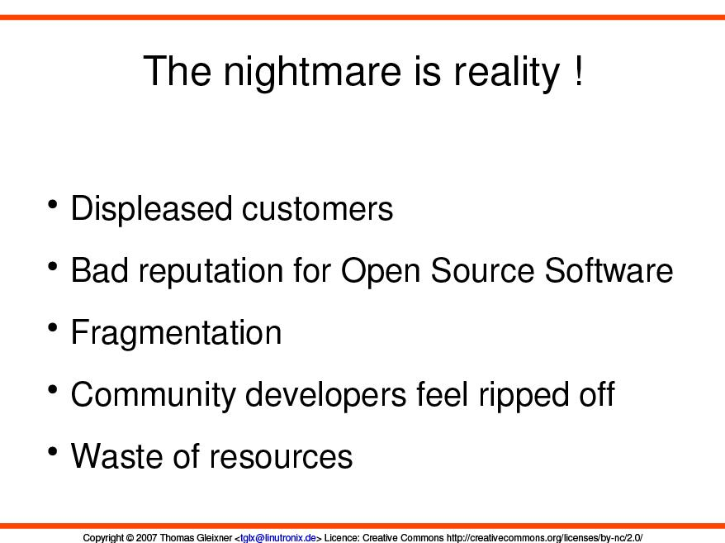
Thomas Gleixner ＠CELF ELC keynote 2007-4-17
原文 ； http://lwn.net/Articles/230831/ Linux Weekly News 関連記事 ： http://lwn.net/Articles/230831/

Slide 24
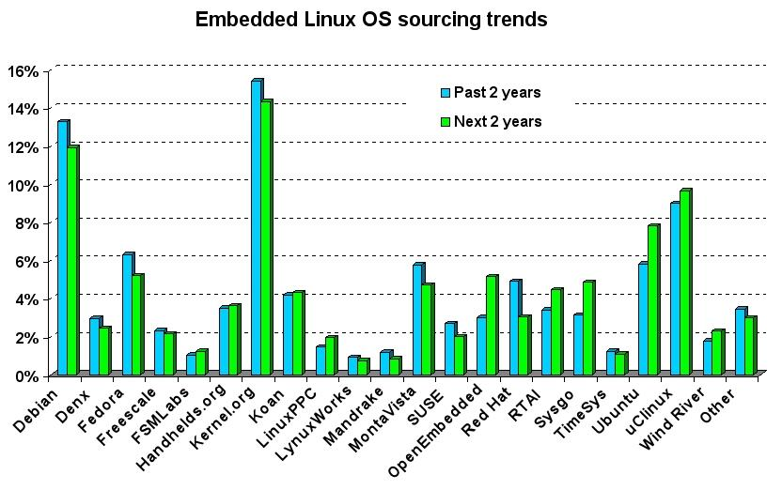
1.3.3 現在ユーザーはどの kernel を使っているのか
引用 : ［ http://linuxdevices.com/files/article077/embedded_Linux_OS_sourcing_trends.jpg ］

Slide 25
1.4.1 ルネサス Linux サポート戦略
Linux の本来あるべき姿で、開発⇒検証⇒リリース の開発サイクルを回す。
世界中の誰もが 当たり前に SuperH で Linux が使える状況を作り出していく
これで 特に海外での SuperH Linux 導入障壁を解決して SH 採用を促進する
ARM、MIPS、PPC と同じレベルの品質で SuperH Linux が 動作するよう
リナックスの開発主体である開発コミュニティと最大限の連携を図りながら
カーネルのマスターコード の SH 関連部分の品質改善、メンテナンスを行う
（3rd party に委託開発した成果も含め ）ルネサスが行った全てのバグ修正、
機能改善がディストリビュータのローカルコードなどに埋没することを回避
すべく、コードを全て引き上げ開発コミュニティのマスターコードに還元する
上記プロセスによって充分メンテナンスされたマスターコードを誰もが
自由に活用できる環境を整備して、各拠点ごとに協力関係のあるシステム
インテグレータが容易に SuperH Linux 顧客をサポートができるようにする

Slide 26
1.4.2 Linux メンテナンス フロー
consortium
- CE Linux Forum
- Emblix
- OSDL etc.
Renesas should utilize community, 3rd party activity
Mr. Paul Mundt is acting as bridge to the community
Knowledge
Base Share
Development Community
kernel.org
contribution
collaboration
based on
latest kernel
Paul Mundt
Renesas
Linux R&D
Products
Developer
migration assist
3rd party
Linux Distributor
System Integrator
New CPU
Development
BSP for any kernel

Slide 27
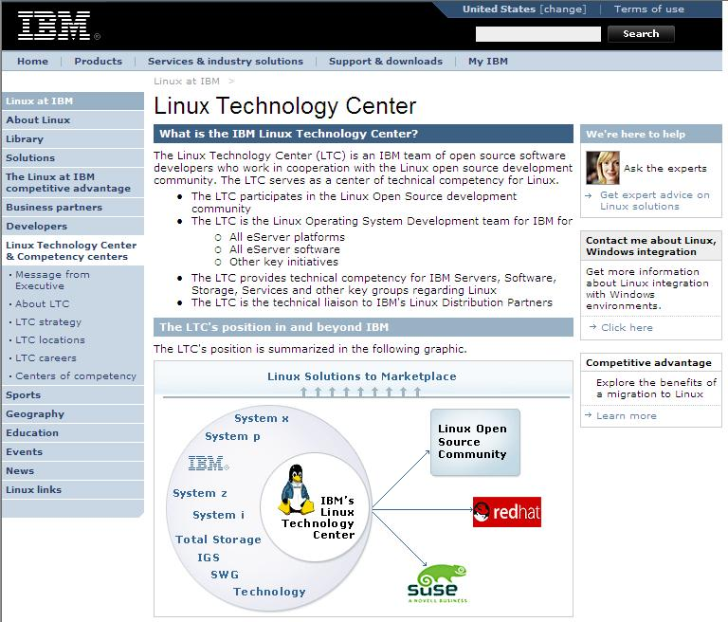
IBM LTC（Linux Technology Center) ････ 見習うべき手本
Renesas LCC は IBM LTCを見習って、開発主体である community との連携を重視した活動を行っていくべき。
引用 ： http://www-03.ibm.com/linux/ltc/mission.shtml

Slide 28
1.4.3 ルネサス社外向け Linux ページ (案）
開発コミュニティーが 『ルネサスがメインラインから離脱して独自のコードリポジトリ
を運用しようとしている』 と懸念するような運営をするのは得策ではない ・・・ 今の ARM のスタイルでは不味い。 ルネサスオフィシャルページ には SuperH 関連オープン
ソース活動へのリンクを張りコミュニティ活動を尊重する姿勢をアピールすることは重要
顧客の利便性を高めるためには、特定のボード上ですぐにリナックス環境が起動できる
クイックスターター環境を提供して SuperH 固有の設定の難しさなどを感じさせないようにする工夫も重要 ・・・・ このため ルネサス名をださずに我々が スターターコードを配布
できる www.superh-linux.org のようなオープンサイトを運用することは有効だろう
ルネサスのオフィシャルページに （頻繁に更新が必要な）ソースコード等を置くのは適切
ではなく、むしろ SH リナックスを動かすための “Tutorial Document” や 例えば SH-Mobile のリナックス環境でどんなアプリケーションがどの程度のパフォーマンスで動作したのか等を紹介する “White Paper”、さらに オープンソースプロジェクトの中でルネサスのデバイスがサポートされた実例を紹介する “Community Activity” などを掲載することが必要である

Slide 29
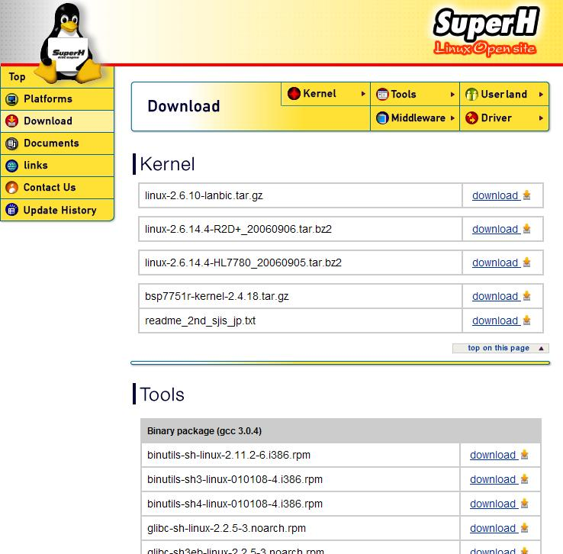
非公式サイト ： http://www.superh-linux.org/download

Slide 30
Agenda
戦略策定
  リナックス市場動向 （市場規模、顧客ニーズ、ルネサスポジション）
  ルネサスビジネス状況
  リナックス開発コミュニティの見方
  ルネサスのリナックスサポート戦略 （再設定）
活動経過報告 （成果、顕在化した問題点、対策）
  kernel 整備
  toolchain 整備（コンパイラ、デバッガ）
  userland 整備（アプリケーションソフトウエア郡）
  システム性能 （マルチメディアアプリケーション）
まとめ

Slide 31
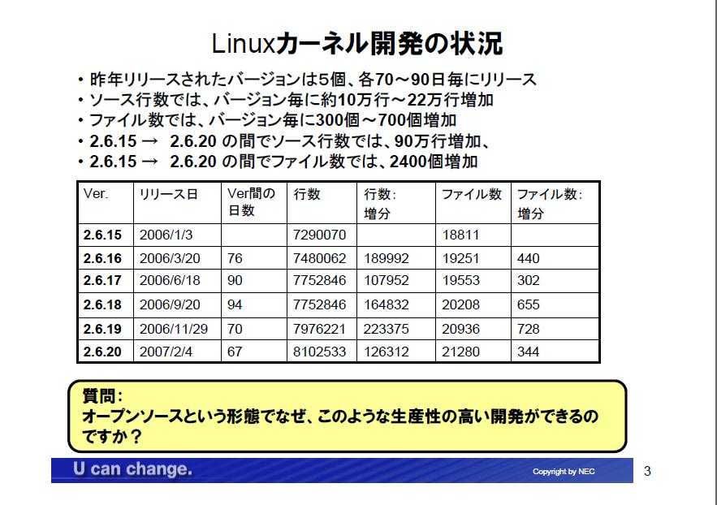
2.1.1 Linux kernel 開発状況
Linux Foundation （旧 OSDL） NEC 柴田氏プレゼン資料 （Emblix Forum 2007 資料引用 ）

Slide 32
At this moment, there is no update (bug fix) happens on SuperH after release.
Development Cycle ( 3 month )
Relase stage
kernel release
kernel release
BUG fix release
4 digit kernel
Development (RC) stage
RC4
merge
window
verification period
If we want to synchronize with mainline kernel code, RC1 to RC3 period is most important.
RC2
RC3
RC1
stabilize
bug fix only
New project Open

Slide 33
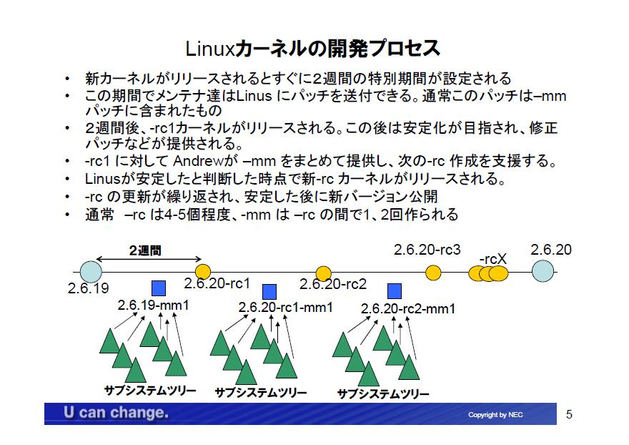
2.1.2 Linux kernel 開発状況
Linux Foundation （旧 OSDL） NEC 柴田氏プレゼン資料 （Emblix Forum 2007 資料引用 ）

Slide 34
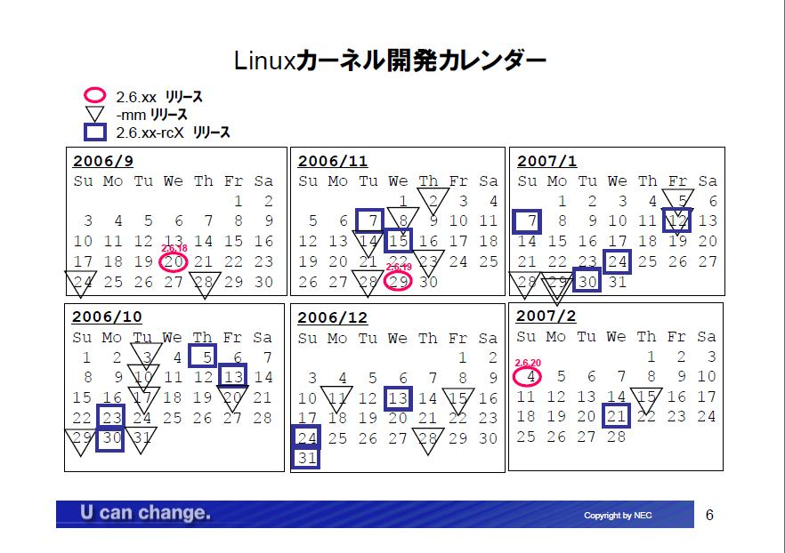
2.1.3 Linux kernel 開発状況
Linux Foundation （旧 OSDL） NEC 柴田氏プレゼン資料 （Emblix Forum 2007 資料引用 ）

Slide 35
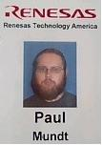
2.1.4 SuperH アーキテクチャサポート状況
リナックス開発コミュニティ の中で SuperH CPU 関連のコードを変更することが認められている（コードを管理する責任を全面的に負っている）のは SuperH Architecture メンテナーの Mr. Paul Mundt である
ルネサスの要請に応え Paul Mundt は 2006.6 に RTA と project employee 契約を結びルネサス社員としてフルタイムで SH Linux の開発に専念できるようになった （実際の開発作業は RSO 浅草橋 が拠点）
以降 SH-Linux kernel の開発は大幅に強化され、現在 SuperH は Linux
kernel の中で非常に良く管理された Architecture のひとつになっている
（ kernel バージョン2.6.16 以降に成果が反映されている）
2.6.18 から SuperH の開発コードが Linux のメインライン (＝kernel.org) に完全に統合された ⇒ 以降 kernel.org が唯一のリポジトリである

Slide 36
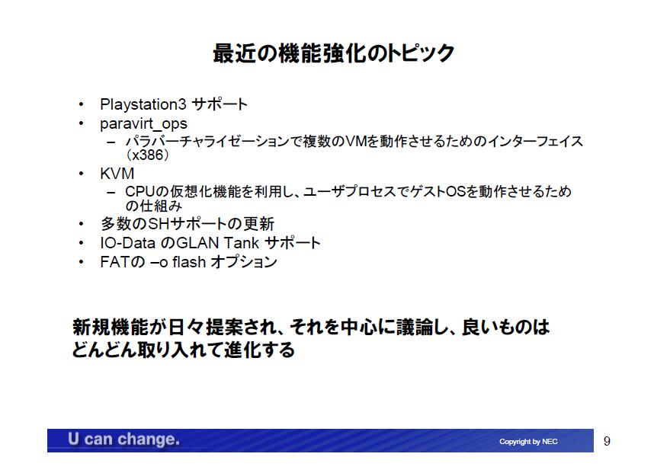
2.1.5 Linux kernel 開発状況
注目を集めている
Linux Foundation （旧 OSDL） NEC 柴田氏プレゼン資料 （Emblix Forum 2007 資料引用 ）

Slide 37
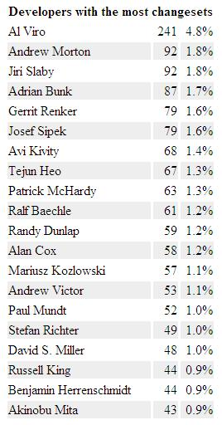
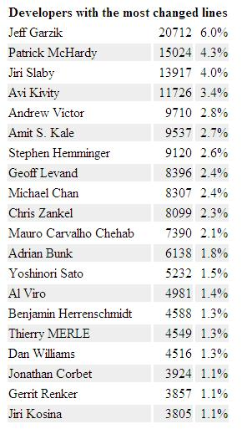
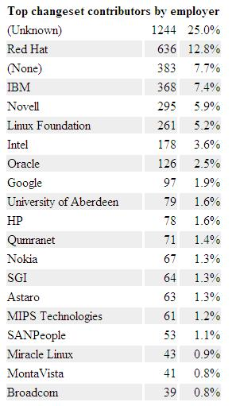
[appendix_3] “Who made Linux 2.6.20” from LWN
2.6.20 開発での Paul の SuperH に対する貢献度は
Linux 全体の中でも top 20 に入る顕著なものである
http://lwn.net/Articles/222773/

Slide 38
2.1.6 kernel 開発状況まとめ
成 果
kernel メンテナンスは Paul 獲得で劇的に改善した
kernel 2.6.16 ～ 以降に Paul の開発成果が反映されている
SH Linux の開発場所が マスターコードに完全に統合された
kernel リリース前（ RC期間）に SuperH のテストを開始
顕在化
課 題
kernel 内部のドライバーAPI は kernel バージョン毎に変更される
（ kernel 更新毎にドライバーの再検証必要、古いドライバーは動かない）
RC期間中には毎日コードが変わるので、毎日テストを行う必要がある
評価期間は３～５週であり、この期間に検証可能なボードは限られる
また SH-4A には非常に多くのバリエーションがあり全てを評価できない
主として評価期間の制約から ビジネスで必要な全てのプラットフォーム
サポートコードを kernel.org のマスターコードに統合することはできない
kernel 更新毎に非常に重要な新機能が入るが、ドキュメントが殆どない
対 応 策
kernel の自動テスト環境を構築し、評価効率を改善する
kernel.org 追従とは別に BSPリリース用 に最低 1回/年 のペースで BSP 用のベースカーネルを選択し保守する
Paul の貢献が ディストリビューションカーネルに反映されるには時間差が
あり、マスターコードの大幅改善の恩恵を理解している人はまだ少ない

Slide 39
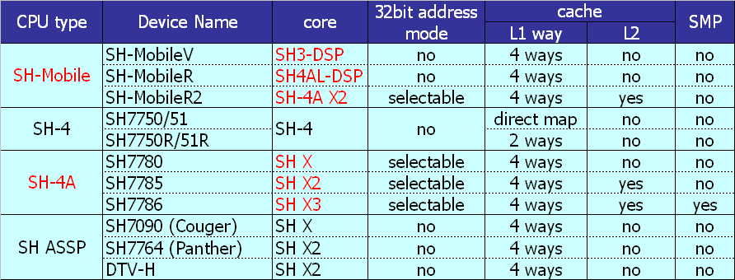
（参考） Too many SH-4A Variants
  Now we have various SuperH processor.
  if you say SH-4A, there are various core functional fragmentation.
  Looking from OS point of view, they are all different architecture
  If you develop kernel for SH X2 core, SH-MobileR would be most preferable target from the technical point, because it has L2 and 32bit.
Unfortunately we can not support all SuperH devices in mainline.
Technical and Market priority sometimes differs, we need choice

Slide 40
2.2.1 Toolchain （コンパイラ、デバッガ） 評価状況
Linux
kernel
Linux kernel community
SH Maintainer = Paul Mundt
GNU
Toolchain
FSF (Free Software Foundation)
SH Maintainer ＝ “None”
SH Development = RSO（Paul)
SH Development ＝ “Almost No”
Distribution ＝ KPIT
Distribution ＝ not organized
SH Code Repository = kernel.org
SH Code Repository = “None”
SH Test before release = “None”
SH Test before release = Yes (RSO)
密接な関係だが開発は別々
カーネルとGNU開発環境は非常に密接な関係だが開発は全く別々に進行中
SuperH のカーネル対応は この6ヶ月で大きく進歩したが、 GNU project には
SuperH のメンテナもいない、リリース時にテストもできていない等 現状課題山積

Slide 41
2.2.2 KPIT の Linux Target GCC ･････ まだ使えなかった！
ルネサスは GNU compiler のディストリビューション、サポートを KPIT に委託している
KPIT の SuperH GCC は Linux ビルドに対応していなかったが
2006-9 V610（GCC 3.4.6）から Linux target の GCC リリース
2007-4 V710 で最新の GCC4.2 Linux target GCC がリリースされた。
業界最先端バージョンのコンパイラに対応した
GCC の Linux 対応も順調に進んで
いるような印象を与えるが ….
RSO/SB推 で KPIT の v610（GCC3.4.6）、v710（GCC4.2.0）を使って Linux BSP
の構築を試みたが結果 SH-4AL-DSP （SH-MoileR）等の no-fpu に未対応、SH7780 等の Userland（=kernel 以外の通常プログラム）のビルドでエラーなど
⇒ 実際に SH-Linux のプログラム開発にはまだ使えない品質である事が判明

Slide 42
2.2.3 STMicro の SuperH Linux Target GCC
STMicro は彼ら独自の SH-4 ベースの SuperH MPU/ SoC を開発し
Primary OS として Linux ST-BSP を無償でユーザー提供している
ST-BSP には 最新の GCC4.1 や gdb（デバッガ）、Eclipse IDE 対応
などが含まれており、これらは実際に製品開発に適用できるレベル
STM には SH-4 (w/FPU) big/little endian のデバイスだけしかない
ため、ST-BSP の GCC では SH-3、SH-3DSP、SH4AL-DSP などに
は対応しない。また彼ら独自の10段パイプライン対応などが含まれる
現在 FSF に SuperH のメンテナーがいないので、ST はこれらの改善を還元できない
ST と SuperH Linux 関連のオープンソースの開発環境 (= kernel、GCC 等)
に関する共同推進について議論した
RSO/SB推 で ST-BSP の環境で 最新の SuperH Linux 環境を構築してみたところ
SH-4A FPU 付については全く問題なくビルドできた。 更に長年の懸案であったgdb multi-thread アプリケーションデバッグなども正常に動作するように対策済
⇒ DSP 対応などの仕様制約を除けば KPIT よりはずっと素性が良かった

Slide 43
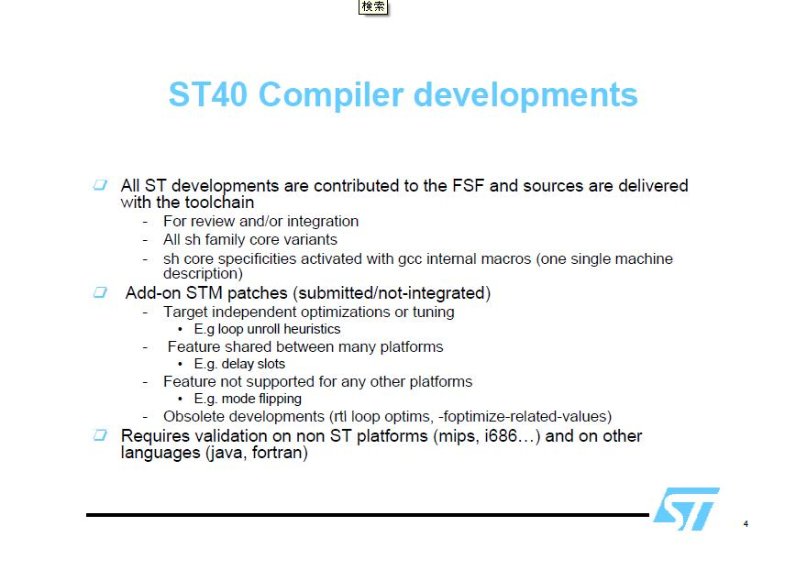
2.2.4 ST の SuperH GCC に対する取り組み
ST は GNU project の GCC 開発コミュニティとの関係を重視し、現在不在となって
いる GCC のSuperH メンテナーポジションを獲得するための活動を開始している
引用 ： 2007-4-3 Renesas/STMicro 打合せ＠Bristol 時のSTMicro 資料

Slide 44
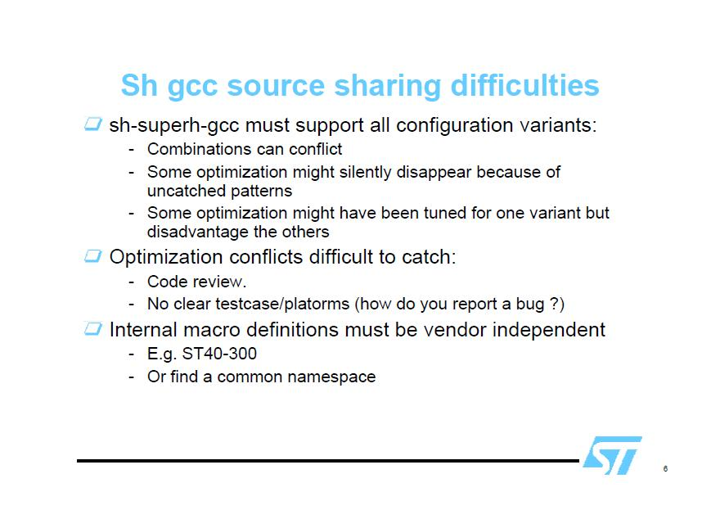
2.2.5 ST/Renesas の GNU サポート統合の必要性
ST が FSF の中で SuperH GCC メンテナーポジションを獲得できた場合には、
ルネサスの SH-3/4/4A をターゲットにした動作検証も行う責任が生じる
⇒ CPU 構造の違いをどう吸収するか ST/ルネサスで詳細に議論する必要がある
引用 ：2007-4-3 Renesas/STMicro 打合せ＠Bristol 時のSTMicro 資料

Slide 45
2.2.6 GNU project に対する SuperH メンテナンス
検 証
Renesas
独自検証
ST
独自検証
統 合
Variant
conflict
の検証
メイン
ライニング
ST GCC
メンテナー
配 布
サポート
KPIT
ST
FSF
GCC
for
SuperH
ﾙﾈｻｽには現在この部分しかない
GCC for SuperH の品質を上げること、更に FSF のマスターコードに SuperH の
修正をフィードバックすることは Renesas/ST 共通の課題 で、メンテナーがキー
⇒ ルネサスも ST の FSF の SuperH メンテナー擁立活動を支援していくべき

Slide 46
2.2.7 Tool Cahin 開発状況まとめ
成 果
KPIT Linux 向け GCC v610/v710 の評価を行った
STと SuperH Linux 関連の開発環境整備について議論し、オープンソース部分について協調して進める方針で合意
ST の最新環境（GCC4.1、gdb、Eclipse）を入手して検証
顕在化
課 題
KPIT の Linux GCC（v610/710) は評価範囲が限定されているため SH-4(A) FPU付の kernel ビルドだけにしか対応
できない ⇒ 製品開発に適用できるレベルではない
対 応 策
FSF に SuperH のメンテナーを擁立する
GCC 開発元の FSF には SuperH 対応のメンテナーが不在
GCC リリース時に SuperH の検証が行われていないだけでなくBUG FIX 行ってもメインラインに戻す方法がない
SH-4(A) 系の品種が増えた影響で、共通バイナリーで全て
の構成に対して最適化を適用するのは困難になってきた
ST/Renesas 共同で GCC for SuperH コアをメンテする
KPIT は FSF のコードを引き、修正はメンテナーに戻す

Slide 47
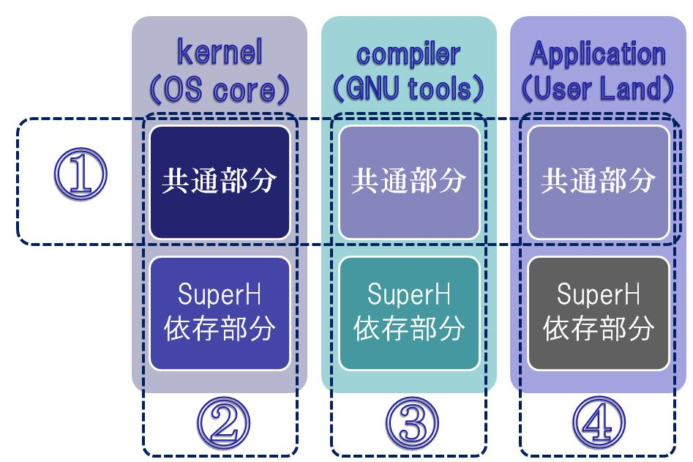
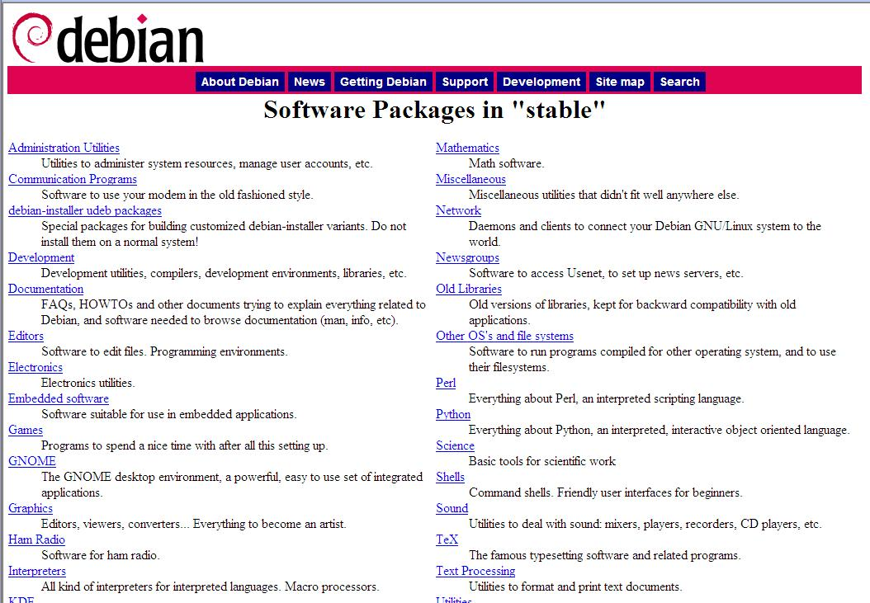
2.3.1 userland （=packages） とはどんなプログラムか
Linux BSP 構成
Open Source Distribution の debian のパッケージ例
userland は posix OS （UNIX、Linux、QNX,…）上で
動作するアプリケーションプログラム、ライブラリ
などの総称である （上図の ④ の部分 ）
メーラー、ブラウザー、表計算、ワープロ、メディア
プレーヤー、メールサーバー、データベースサーバー、webサーバー、グラフィカルインターフェース 等
多数のプログラムがあり、多くがオープンソース
PC用Linuxディストリビューションには2000以上のuserland プログラムが最初からバンドルされている
（ Fedora7 では約 8000 のプログラムが利用可能 ）
組み込み機器向けの Linux BSP にも基本的な userland
プログラムをバンドルされるが、SuperH で実行可能な
プログラムをクロスビルドするにはスキルが必要
参照先 ： http://packages.debian.org/stable/

Slide 48
2.3.2 SuperH 向け userland 整備がﾙﾈｻｽの負担に
userland は Linux など posix 互換OS上で動作するアプリケーションプログラム郡 （シェル、ブラウザー、メーラー、ネットワーク管理、ファイルサーバー、Webサーバー、データベース … ）
PC用の Linux Distribution インストールすると
通常は 1000以上の Userland program が自動的にインストールされ利用できるようになる
（Fedra7 では 約8000のプログラムが利用可能）
組込みのユーザーも Linuxを導入したら posix userland を活用したいと考えており、当然 SuperH の Linux 環境でも userland が動作することを期待
（想定、要求） している
本質的に アーキテクチャ非依存であるが x86 以外のターゲット用の binary を生成するために ビルドスクリプトの修正
などが必要になる事が多い
x86 で簡単にインストールできた userland が SuperH で使えない問題についてルネサスの対応
を求められるケースが多い （x86、PPC、MIPS
ではPCの資産を活用できるが、ARM なども
SuperH と同じように導入は容易ではない）
x86、MIPS、PPC などの一般的なアークテクチャでは 検証済みですぐに
利用可能な userland 環境が利用できるが、SuperH はマイナーである為に
ルネサスが独自に検証して userland を提供する状況が多く発生している

Slide 49
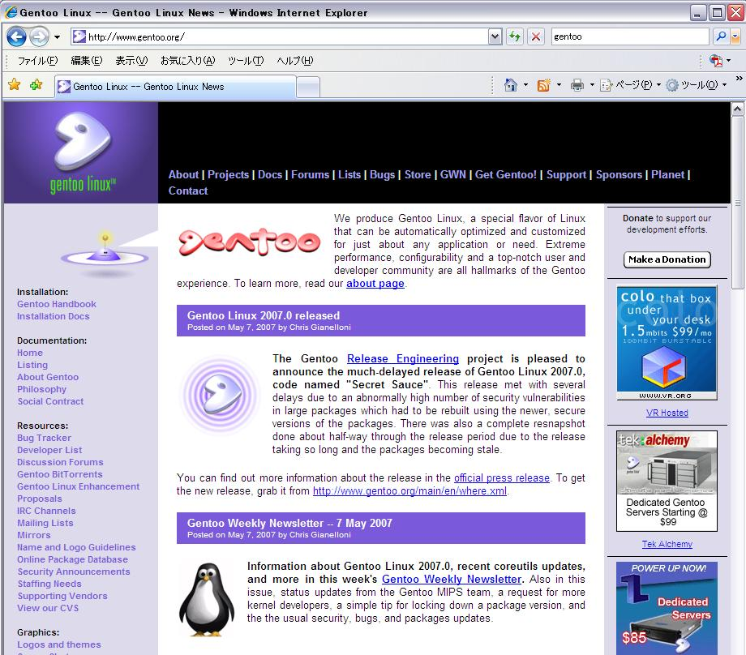
2.3.3 Open Distribution
← SuperH のサポートがある “Gentoo”

Slide 50
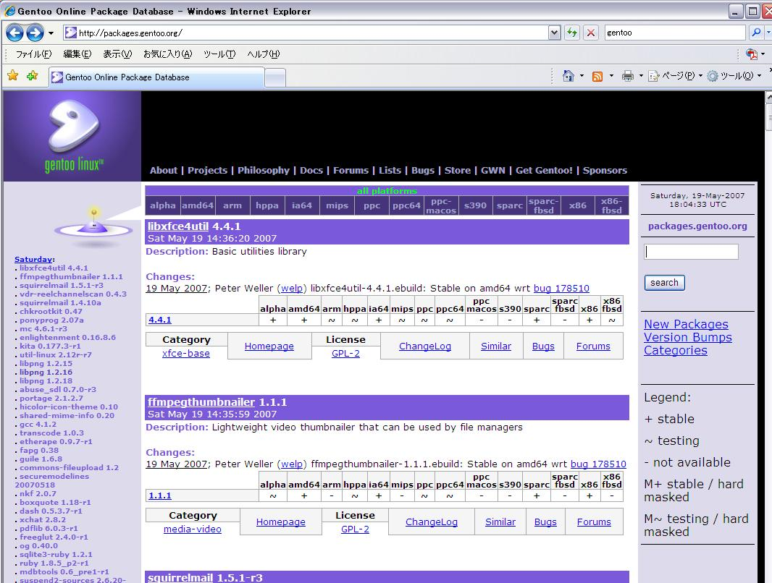
2.3.4 Gentoo のクロスターゲットパッケージ
gentoo は x86 以外にも多くの CPU Arch に対応している
参照先 ： http://packages.gentoo.org/

Slide 51
2.3.5 userland 開発状況まとめ
成 果
Fedora project の x86 用のパッケージソースコードから
SuperH 用の binary を手動生成する手順を確立した
顕在化
課 題
各パッケージはセキュリティ対応などで夫々独立に頻繁に更新されており、BSP構築時にはその都度パッケージバージョンとライブラリの整合性などを検証する必要がある
対 応 策
SuperH の Community Distribution（gentoo) が顧客用 BSP に使えるレベルかどうかを検証、 可能なら gentoo を活用する
Community Distribution で SuperH 用の パッケージを提供
する gentoo を見つけた （現状 SuperH は gentoo だけ）
顧客のLinux用途が多様化してきたため、提供を求められるパッケージの種類が増えており、個々の対応が負担に
Java アプリケーション、C++アプリケーション等大規模
プログラムでは Makefile 記述とtoolchain の両方の原因
からクロスコンパイルが出来ないものがまだ残っている
クロスコンパイル起因の問題を解消するため、高速に Native ビルドが出来る PC用の SH エミュレータ（QEMU）を開発し活用する

Slide 52
2.4.1 アプリケーション性能チューニング
VoIP、Video再生、Adobe Flash アニメーションなどマルチメディアストリームデータを
扱うアプリケーションで SuperH Linux の性能が目標値まで達成できず、採用内定していた
デバイスが FreeScale iMX31 などに他決する事例が散見される、失注原因はどこにあるか
元々 CPUの
処理能力が不足
（MIPS 値）
ハードウエア
アクセラレータ
を活用していない
（デバイスドライバー）
アプリケーションの書き方が悪い
（プログラミング）
OSが CPU性能を
引き出せていない
（Linux kernel ）
多くの問題は CPU/Memory clock を上げれば解決するので失注するとすぐにクロックアップ要求になりがちだが、本当にデバイスの性能を引き出せているのか？ 誰が正しく現象を分析してソフトを最適化できるのだろうか ？
特に uITRON では充分な性能が達成できているのに Linux を使った実装では同等レベルの性能が達成できなかった
ケースでは、性能が出ない理由を （内部の動きを分析せずに）Linux OS のせいにしていないだろうか？
Trinity/Convergence などのソリューションプロバイダーはアプリケーションの中身のノウハウは持っているが、
土俵となるハードウエア、OS などには詳しくないのでは ？ どんな OS の上にでも 移植可能です….. は怪しい
（現在解析中なので断定はしないが） おそらく 上記４つとも本当の理由ではない

Slide 53
2.4.2 Linux 設計思想とマルチメディア
uITRON
シングルユーザーマルチタスク
実行タスクには関連性がある事が前提
仮想メモリー空間サポートなし
プロセス間でメモリー共有（＝非保護）
カーネル空間とユーザー空間の区別なし
プログラムでタスク実行順序を手動スケジューリング可能
Linux
マルチユーザーマルチタスク
実行タスク間には脈略がないことを想定
ユーザープロセスは基本的には仮想メモリーを使用
プロセス間ではメモリーは完全独立（＝保護）
カーネル空間とユーザー空間は完全に独立 （context switch 必要）
プロセス実行順序は自動スケジューリング、優先度も自動調整
設計思想(用途) が全く違う ⇒ アプリの互換性はない
Linux などマルチユーザOS の基本思想は 『対話的な処理（文章入力など）』 と『計算機的な処理（コンパイル 等）』 を同時実行しても双方が破綻しないこと。元々処理の連鎖性が必要なストリーミングデータ の扱いには向いていない構造

Slide 54
2.4.3 Linux マルチメディアフレームワーク
素の Linux プログラミング
メディアフレームワークの適用
capture
process
virtual
memory
encode
process
scale
process
virtual
memory
virtual
memory
capture
process
mapped
memory
encode
process
scale
process
mapped
memory
mapped
memory
memory copy
zero copy
context SW
共通 buffer memory（physical)
Linux media framework （Gstreamer 等）
kernel
（physical memory）
capture
hardware
scale
hardware
encode
hardware
context share
kernel
（direct map to user process memory）
capture
hardware
scale
hardware
encode
hardware
kernel 以下の構造をよく考えずに処理ごとにプロセス分割した場合 ①プロセスContext SW 、②プロセスメモリーコピー が大量に発生してオーバーヘッドになる
Media Framework を導入するとフレームワーク内でのメモリー共有（Zero Copy)
や User Level Driver による context SW
削減が可能な環境をアプリに提供できる

Slide 55
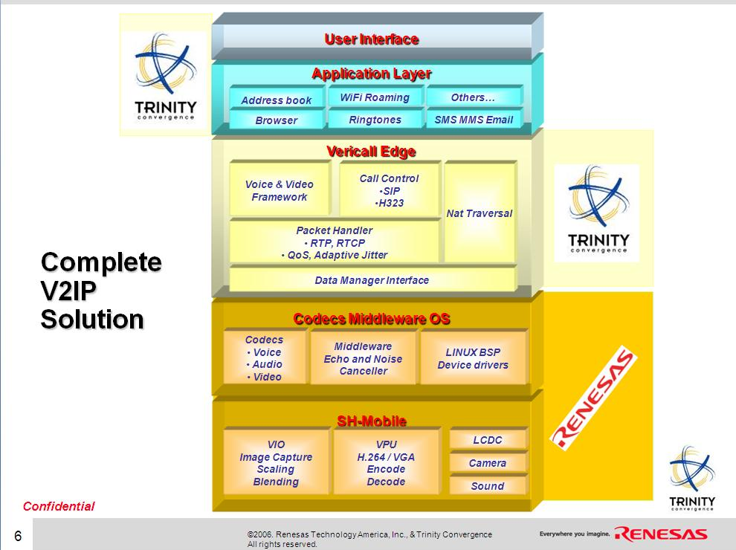
2.4.4 Trinity/Convergence wo/media framework
← ドライバー層と完全に遊離したインターフェース .

Slide 56
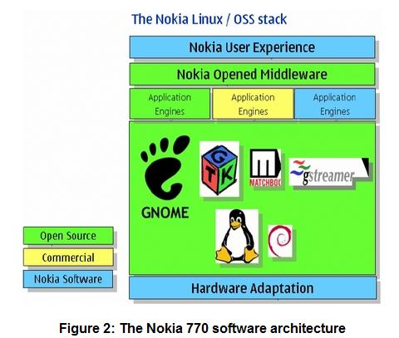
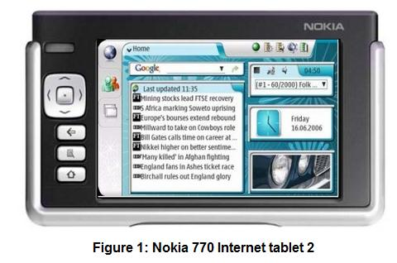
2.4.5 Nokia 770 （Linux w/Gstreamer)
項 目 | 仕 様
CPU | OMAP1710 （２２０MHｚ）
Display | 800 x 480
RAM | 64 Mbyte
Flash | 128Mbyte ＋ MMC
Connectivity | 802.11g , Bluetooth
URL ： http://linuxdevices.com/articles/AT7621761066.html

Slide 57
2.4.6 SH-Mobile 非携帯向けソリューション （検討中）
SH-MobileR(2) 非携帯向け SDK
MigoR platform based W/W solution
kernel 最適化
ミドルウエア
フレームワーク
デモ
アプリケーション
Power Management
Gstreamer
OpenMAX IL（VPU）
V2IP (Video Phone)
SH-X2 core support
Java CDC/PP
Browser （Opera)
Codec middleware
DirectFB
mainline platform support
tickless count
Portable Media Player
赤文字は 2007-5 時点で技術開発に着手している項目
Gstreamer + OpenMAX IL によるシステム最適化検討 （Sシ活 有償ミドルウエアライセンス販売のためのフレームワーク設計）
Linux 実装メディアハンドリングのチャンピオンデータの取得 ⇒ whitepaper化
動態デモによる顧客 N倍化、デモ活用による新規応用アプリケーション開拓
SI ベンダーに対するレファレンスインプリの提供 （ソリューションベース）
最先端 パワーマネージメントスキームの適用による 電池駆動アプリケーションへの適用性検証

Slide 58
2.4.6 マルチメディア応用検討状況まとめ
成 果
顕在化
課 題
マルチメディア系のアプリケーションを単純に Linux のプロセス単位に展開した場合、プロセス間の context SW と 仮想メモリー間のメモリーコピーのオーバーヘッドが
極端に大きくなり、全く性能が出ないことがわかった
対 応 策
Linux application で思うような性能が出ないケースを分析、
uITRON 系のプロセス連結型構造では全く性能が出ないことを確認した （ uITRON と Linux ではアプリ互換性なし）
（従来 kernel/driver/tool だったが）LCC内でSI会社などが参照可能な最適実装を行いチャンピオンデータを計る
現在ルネサスの各FAEが進めているLinux デモシステムの多くは上記のようなプロセス分割処理になっている
ルネサスが付き合っているベタベタ組込み系の SI 会社では Linux メディアハンドルの正しい実装を理解していないことが多そうだ

Slide 59
Agenda
戦略策定
  リナックス市場動向 （市場規模、顧客ニーズ、ルネサスポジション）
  ルネサスビジネス状況
  リナックス開発コミュニティの見方
  ルネサスのリナックスサポート戦略 （再設定）
活動経過報告 （成果、顕在化した問題点、対策）
  kernel 整備
  toolchain 整備（コンパイラ、デバッガ）
  userland 整備（アプリケーションソフトウエア郡）
  システム性能 （マルチメディアアプリケーション）
まとめ

Slide 60
3. まとめ
ルネサスの Linux 対応は、開発コミュニティとの連携をベースに SuperH でも IA32、PPC、MIPS などと同様に “あたりまえに” Linux が使える環境の構築を目指す （本格志向）
kernel 開発は軌道に乗ったが、tool_chain と userland の整備は
これから..... 全部をルネサスの力で進めるのは困難なので “仲間” を
見つけて互恵の精神で協力して長期的な繁栄を目指す（開発効率の改善）
Linux をビジネスの武器として強力にプロモートするにはまだ基盤が
弱いので、当面は（6ヶ月イメージ）環境整備を進めながらα案件を
こなして顧客ニーズの抽出、課題解決を進めていく （環境整備先行）
現時点で W/W で最もリナックスサポート要求が多く寄せられている SH-MobileR系の非携帯応用については、セミターンキーのデモアプリまで搭載したソリューションを現時点での最高の英知を集めて開発し、
顧客拡大の起爆剤としてプロモートする （パイロットプロジェクト）

